Slide 1
Δεκαπενθήμερο Ενημέρωσης για την Πρόσβαση στην Εκπαίδευση, 12-24 Οκτωβρίου 2015 «Προσβάσιμο Εκπαιδευτικό και Εποπτικό Υλικό για Μαθητές με αυτισμό»
ΒΑΣΙΛΕΙΟΥ ΕΛΕΝΗ ΙΩΑΝΝΑ - ΔΕΦΙΓΓΟΥ ΓΕΩΡΓΙΑ
Βασιλείου Ελένη-Ιωάννα, Δεφίγγου Γεωργία, Καραβελάκη Μαρία, Παπαπαναγιώτου Γεώργιος

Slide 2
Περιεχόμενα εκπαιδευτικού υλικού
Ψηφιακή εφαρμογή.
Εγχειρίδιο εκπαιδευτικού ( γενικά χαρακτηριστικά παιδιών με Δ.Α.Φ, προσαρμοσμένα κείμενα και ομαδικές δραστηριότητες).
Βιβλίο μαθητή ( προσαρμοσμένα κείμενα και ασκήσεις από το βιβλίο του Ανθολογίου Α’ και Β’ Δημοτικού).

Slide 3
Ψηφιακό Περιβάλλον
Το ψηφιακό περιβάλλον απευθύνεται σε:
Μαθητές με διαταραχές αυτιστικού φάσματος.
Μαθητές του γενικού σχολείου.
Εκπαιδευτικούς.
Την ευρύτερη εκπαιδευτική κοινότητα.
Γονείς.

Slide 4
Έντυπο υλικό
Αποτελείται από 6 πεζά κείμενα και 4 ποιήματα.
Διαμορφωμένα κείμενα με τη μέθοδο «easy to read-κείμενα για όλους».
Απλοποιημένα βάση των αδυναμιών και δυνατοτήτων του πληθυσμού που απευθύνεται.

Slide 5
Οι δραστηριότητες των κειμένων έχουν ως στόχο
Γνωστική ενίσχυση.
Ενίσχυση της επικοινωνιακής ικανότητας.
Καλλιέργεια πραγματολογικών ικανοτήτων.
Ανάπτυξη κοινωνικών δεξιοτήτων.

Slide 6
Δραστηριότητες προσαρμοσμένων κειμένων
Δραστηριότητες συναισθηματικών καταστάσεων.
Δραστηριότητες περιγραφικού λόγου.
Δραστηριότητες ταξινόμησης-διάκρισης .
Ασκήσεις φωνολογικής ενημερότητας.

Slide 7
Δραστηριότητες προσαρμοσμένων κειμένων
Ασκήσεις χρονικού προσανατολισμού.
Παιχνίδια ρόλων-θεατρικό παιχνίδι.
Παντομίμα.
Χορός-μουσική.

Slide 8
Περιγραφή
Η ψηφιακή εφαρμογή διακρίνεται σε 2 τμήματα:
Περιβάλλον
μαθητή
Περιβάλλον εκπαιδευτικού

Slide 9
Ο μαθητής
Αλληλεπιδρά με τα προσαρμοσμένα κείμενα.
Αλληλεπιδρά με τις δραστηριότητες.

Slide 10
Ο εκπαιδευτικός
Επιλέγει δραστηριότητες.
Δημιουργεί νέα κείμενα.
Δημιουργεί και αναθέτει εργασίες στο μαθητή.

Slide 11
Ο εκπαιδευτικός:
Παρακολουθεί την επίδοσή του μέσα από το ιστορικό του μαθητή.
Δημιουργεί δικές του εκτυπώσεις εναλλακτικών μορφών αναπαράστασης λέξεων για να τις χρησιμοποιήσει σε ασκήσεις ή για να βελτιώσει το επικοινωνιακό επίπεδο των μαθητών.

Slide 12
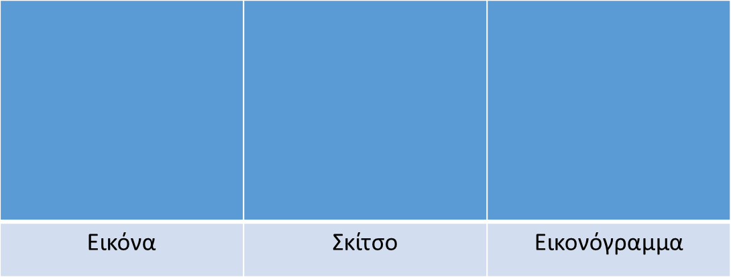
Προσβάσιμα κείμενα
Τα προσβάσιμα κείμενα που εμπεριέχονται στο ψηφιακό περιβάλλον έχουν προσαρμοστεί βάση των αρχών «κείμενα για όλους». Περιλαμβάνουν εναλλακτικές μορφές αναπαράστασης λέξεων, οι οποίες είναι:

Slide 13
Προσβάσιμα κείμενα
Το σύνολο των λέξεων που έχουν αναπαρασταθεί και στις 3 μορφές είναι 985.
Κάθε λέξη βρίσκεται σε όλες τις πιθανές εκφάνσεις που συναντώνται στην γραμματική και όλες είναι ηχογραφημένες.

Slide 14
Προσβάσιμα κείμενα
Το σύνολο των ηχογραφημένων λέξεων είναι 7.300.
Τα ρήματα έχουν δυνατότητα επιλογής αναπαράστασης με κίνηση ώστε να εκφράζουν την ενέργεια με παραστατικό τρόπο.

Slide 15
Παραδείγματα αναπαραστάσεων λέξεων
Ρήμα στο μέλλοντα | Ρήμα στον αόριστο | Πληθυντικός αριθμός | Τοπικοί προσδιορισμοί

Slide 16
Κατηγορίες λέξεων
Ουσιαστικά Αλφάβητο-αριθμοί Γραφική ύλη Δραστηριότητες Επαγγέλματα Έπιπλα Είδη σπιτιού Είδη σχολείου Ζώα Φυτά Καιρός-καιρικά φαινόμενα Οχήματα Παιχνίδια Μουσικά όργανα Πρόσωπα Ηλεκτρικές Συσκευές | Σώμα Ρούχα Τρόφιμα-φαγητά-ποτά Χρόνος Χώροι-μέρη-τόποι Επίθετα Αριθμητικά Κατάσταση Συναισθήματα Χαρακτηρισμοί Χρώματα Ρήματα Επιρρήματα (τοπικά) Επιφωνήσεις Εργαλεία Σχήματα

Slide 17
Στόχος ασκήσεων
Στόχος των ασκήσεων που συμπεριλαμβάνονται στο ψηφιακό περιβάλλον είναι ο μαθητής να:
Αποκτήσει συγγραφική και αναγνωστική αυτονομία.
Διευρύνει τους τρόπους επικοινωνίας.
Εμπλουτίσει το λεξιλόγιό του.

Slide 18
Στόχος ασκήσεων
Αποκτήσει γλωσσική ενημερότητα.
Αναπτύξει τη συνεργασία με τους συμμαθητές του.
Καλλιεργήσει τις πραγματολογικές του δεξιότητες.

Slide 19
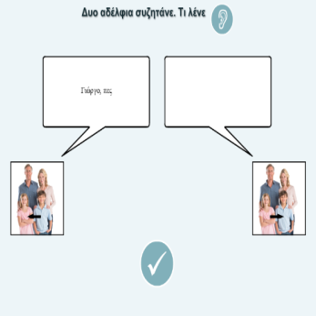
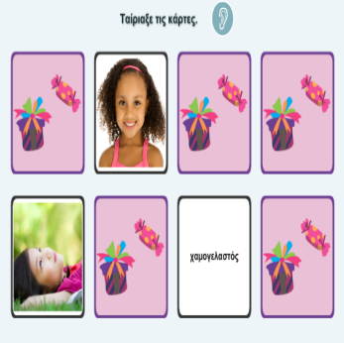
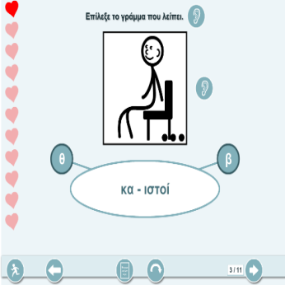
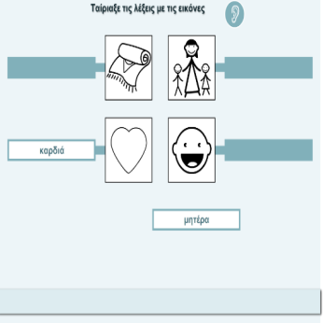
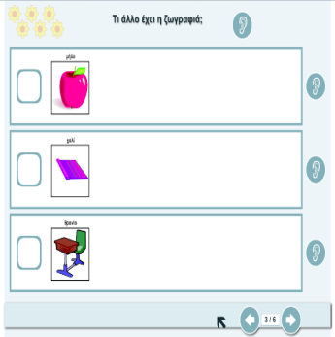
Είδη ασκήσεων
Τα 10 είδη των ασκήσεων που συμπεριλαμβάνονται στη ψηφιακή εφαρμογή είναι τα ακόλουθα: ταξινόμησης αντιστοίχισης κατηγοριοποίησης πολλαπλών επιλογών σωστό-λάθος συμπλήρωση γράμματος γράψε τη λέξη ένωσε τις συλλαβές παιχνίδι μνήμης διάλογος

Slide 20
Περιβάλλον εκπαιδευτικού

Slide 21
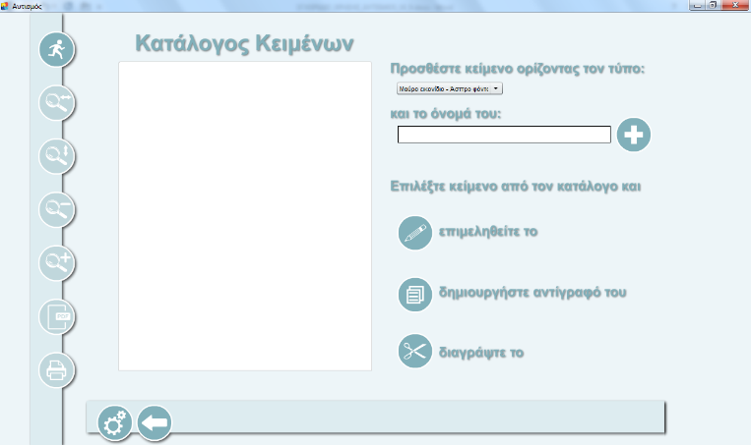
Περιβάλλον εκπαιδευτικού - Μαθητές
Στην επιλογή «μαθητές» υπάρχουν οι δυνατότητες:
Προσθήκης νέου μαθητή και διαγραφής μαθητή.

Slide 22
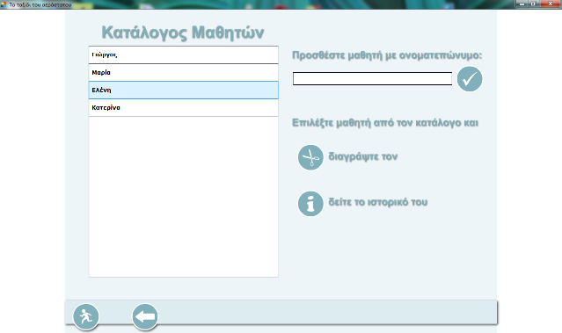
Περιβάλλον εκπαιδευτικού - Μαθητές
Μελέτης του ιστορικού του μαθητή στα κείμενα και στις ασκήσεις με τις οποίες έχει ασχοληθεί.

Slide 23
Περιβάλλον εκπαιδευτικού - Κείμενα
Στην επιλογή «κείμενα» υπάρχουν οι δυνατότητες:
Προσθήκης νέων κειμένων ορίζοντας τη μορφή και το όνομά τους.
Επιλογής κειμένων και διαμόρφωσης αυτών (με εικόνες, σκίτσα, εικονογράμματα) καθώς και καθορισμού του χειρισμού αυτών με πληκτρολόγιο από το μαθητή.

Slide 24
Περιβάλλον εκπαιδευτικού - Κείμενα
Δημιουργίας αντιγράφων των επιλεγμένων κειμένων.
Διαγραφής επιλεγμένων κειμένων.

Slide 25
Περιβάλλον εκπαιδευτικού - Ασκήσεις
Στην επιλογή «ασκήσεις» υπάρχουν οι δυνατότητες:
Προσθήκης νέων ασκήσεων ή διαγραφής αυτών.
Επιλογής ασκήσεων και διαμόρφωσης αυτών καθώς και καθορισμού του χειρισμού αυτών με πληκτρολόγιο από το μαθητή.
Δημιουργίας αντιγράφων των επιλεγμένων ασκήσεων.

Slide 26
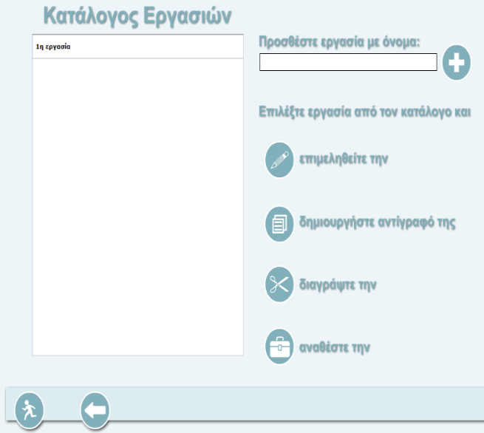
Περιβάλλον εκπαιδευτικού - Εργασίες
Στην επιλογή «εργασίες» υπάρχουν οι δυνατότητες:
Επιλογής εργασιών και διαμόρφωσης αυτών
Προσθήκης νέων εργασιών και διαγραφής παλιών

Slide 27
Περιβάλλον εκπαιδευτικού - Εργασίες
Δημιουργίας αντιγράφων των επιλεγμένων εργασιών.
Ανάθεσης εργασιών σε έναν ή περισσότερους μαθητές.

Slide 28
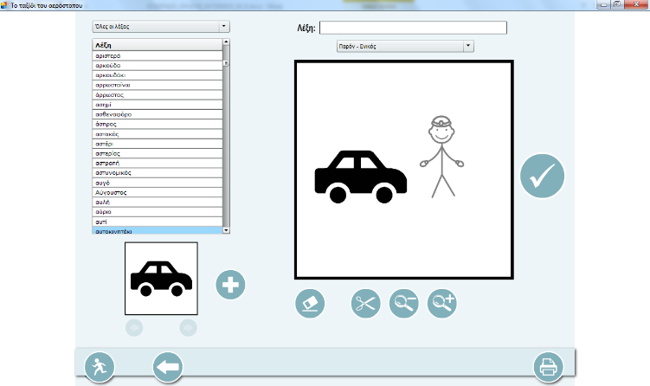
Περιβάλλον εκπαιδευτικού - Εκτυπώσεις
Ορισμός της μορφής με την οποία οι λέξεις θα εμφανιστούν.
Ορισμός του αν θα υπάρχει ή δεν θα υπάρχει λέξη στην απεικόνιση.
Ορισμός του αν θα υπάρχει πλαίσιο στην απεικόνιση.

Slide 29
Περιβάλλον εκπαιδευτικού - Εκτυπώσεις
Ορισμός του αν η εκτύπωση θα είναι οριζόντια ή κατακόρυφη.
Ορισμός του αριθμού των λέξεων που θα έχει κάθε σελίδα.
Ένωση εικονογραμμάτων

Slide 30
Περιβάλλον μαθητή

Slide 31
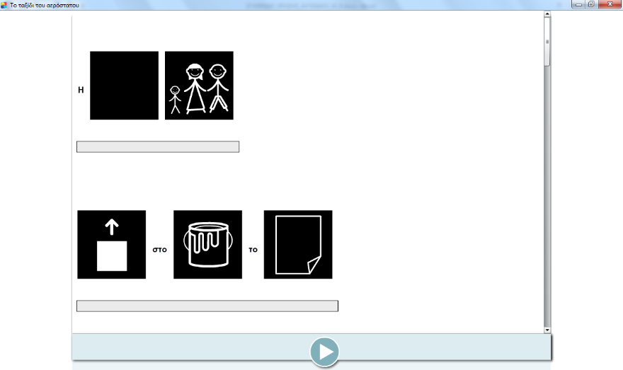
Δυνατότητες μαθητή
Ο μαθητής μπορεί να:
Δει το κείμενο ολόκληρο ή γραμμή-γραμμή.
Ακούσει το κείμενο.
Γράψει κάτω από τη κάθε γραμμή του κειμένου.

Slide 32
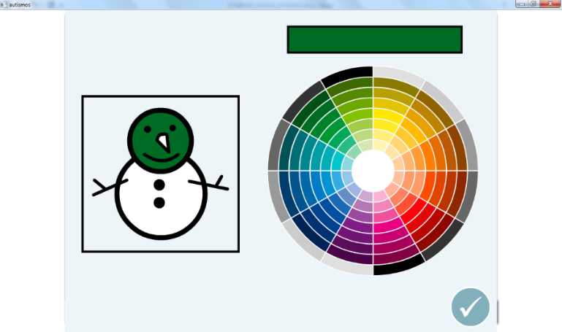
Δυνατότητες μαθητή
Ακούσει μουσική υπόκρουση.
Ασχοληθεί με τις ασκήσεις.

Slide 33
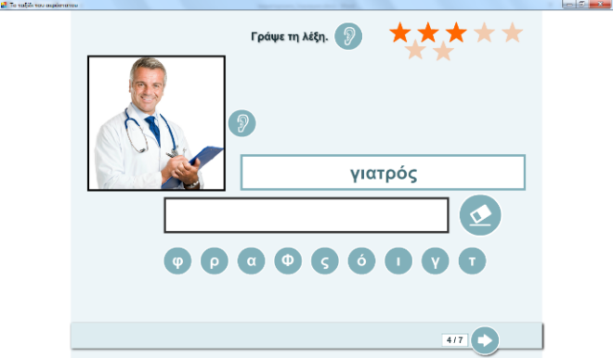
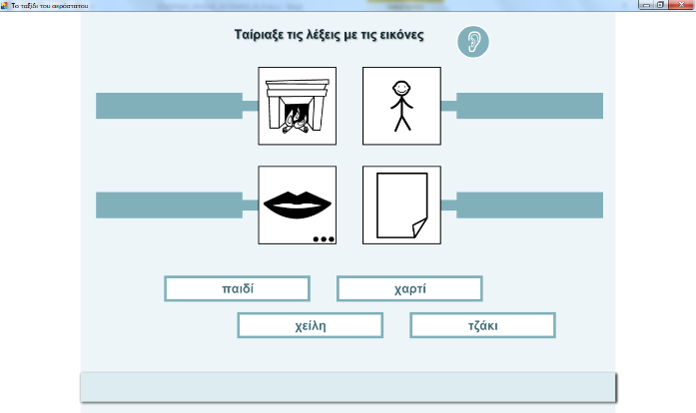
Περιβάλλον μαθητή
Επιβράβευση, οπτική και ηχητική, σε κάθε σωστή απάντηση και τελική επιβράβευση με την ολοκλήρωση της άσκησης.
Ανατροφοδότηση με επεξήγηση (όπου υπάρχει η δυνατότητα) σε κάθε λάθος απάντηση.

Slide 34
Περιβάλλον μαθητή
Εκφώνηση οδηγιών / στοιχείων της άσκησης.
Έλεγχος μετακίνησης (μπρος-πίσω) ανάμεσα στις ερωτήσεις μιας άσκησης.
Διατήρηση ιστορικού ασκήσεων του μαθητή.

Slide 35
Κλείνοντας..
Η επιστημονική ομάδα του ΙΕΠ αξίζει συγχαρητηρίων για την έρευνα που διεξήγαγε με αποτέλεσμα την αναλυτική καταγραφή των προδιαγραφών βάση των οποίων υλοποιήθηκε το παρόν περιβάλλον.
Ελπίζουμε , η εκπαιδευτική κοινότητα να αξιοποιήσει το εργαλείο που δημιουργήσαμε ώστε να προκύψουν τα βέλτιστα μαθησιακά αποτελέσματα για τους μαθητές που θα έχουν την δυνατότητα να το χρησιμοποιήσουν.

Slide 36
Ευχαριστώ
ΒΑΣΙΛΕΙΟΥ ΕΛΕΝΗ ΙΩΑΝΝΑ - ΔΕΦΙΓΓΟΥ ΓΕΩΡΓΙΑ
Αλεξανδρούπολη 19/10/2015 Επιμελητήριο Έβρου

